Slide 1


Neformálne ekonomické fórum
3. marec 2011
BANKOVNÍ INSTITUT VYSOKÁ ŠKOLA
zahraničná vysoká škola
Námestie Slobody 3, 974 01 Banská Bystrica
tel.: 048/47 253 33 | www.bivs.sk| e-mail: bivs@bivs.sk

Slide 2
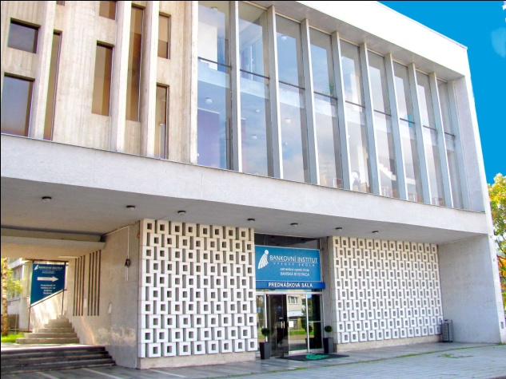
Bankovní institut vysoká škola zahraničná vysoká škola Banská Bystrica
 2002 – COGNOS AG Hamburg (vzdelávacia holdingová spoločnosť)
 2008 – oprávnenie MŠ SR vo veci pôsobenia „Bankovního insitutu vysoká škola“ ako zahraničná vysoká škola

Slide 3

Neopakovateľnosť
 profilácia štúdia
 štruktúra študijných odborov
 operatívne riadenie inovácie obsahu a štruktúry
predmetov
 transfer vzdelávacieho know-how
 vlastnícke zázemie školy

Slide 4

Jedinečnosť
integrita študijných odborov
na úrovni bakalárskeho a magisterského štúdia
a jednak medzi oboma stupňami.
 prienik študijných odborov pod „jednou strechou“
bakalárske štúdium
Bankový manažment
Informačné technológie
Oceňovanie majetku
Právna administratíva v podnikateľskej sfére
magisterské štúdium
Financie
Informačné technológie a manažment

Slide 5



Grantová agentúra Českej republiky schválila nový vedecko-výskumný projekt Bankovního institutu vysoká škola, a.s. s názvom OPTIMALIZÁCIA OUTSOURCINGU VO VEREJNOM SEKTORE.
Cieľ projektu:
Rozšírenie všeobecnej mikroekonomickej teórie spojenej s outsourcingom o špecifické aspekty vyplývajúce z konkrétnych podmienok v Českej republike.

Slide 6

Spolupráca a členstvo
Spolupráca
UMB – Univerzita Mateja Bela v B. Bystrici
TUKE – Technická univerzita v Košiciach
Banková vysoká škola v Chorzowe (Poľsko)
Členstvo
EBTN (European Banking Training Network)
IFCEB (International Foundation for Computer - based Eduication)
AIVD (Asociace institucí vzdělávání dospělých)
CBA (Česká banková asociace)
ČAVIVS (Česká asociace vzdělávacích institucí veřejné správy)
ČMA (Česká managérska asociace)

Slide 7

BIVŠ zahraničná vysoká škola Banská Bystrica prezentuje svoju otvorenosť
 pre uchádzačov o štúdium, ktorí skončili bakalársky stupeň na inej vysokej škole
resp. absolvovali úplné vysokoškolské štúdium na inej vysokej škole
široká škála študijných odborov
 vysoký stupeň elasticity a kreativity pri ponuke vzdelania
umožňuje škole uspokojovať široký záujem uchádzačov nielen vo finančno-ekonomickej profilácii štúdia, ale tiež vo finančno-právnickej profilácii

Slide 8
Ďakujem Vám za pozornosť.

